Slide 1
如何提升教研的实效性
临猗中学 程洁波 13466948850
2023.3.3

Slide 2
了解差异 各尽其责 统一于课标 服务于素养
初中历史新课标执行中遇到的困惑：
1、新课程内容多、跨度大，教材深浅很难把握，在教学中如何处理，讲还是不讲，该怎么讲，讲到什么程度？类似这样的问题困扰着教师。担心学生将来考不好，因而课时显得紧张，教师备课辛苦。
2、《初中历史新课程标准》笼统不具体，对历史问题、事件缺乏具体的指导建议，教师在教学中不好把握。 有些问题课标中没有要求，但它在课本上、考题中出现，教师很难把握教学尺度。
3、在平时的课堂怎样能做到将知识的落实与历史核心素养有机结合，充分发挥学生的主观能动性，营造一个自由宽松且高效的课堂？

Slide 3
前提：好学·帮扶
高战位
实效教研
低落点
真研究

Slide 4
一、高战位
自主学习
课标理念
知识建构
专家引领
周继荣
侯红卫

Slide 5
二、低落点
在哪里 到哪里
如何到 到了吗
1
课堂教学
难受 忍受
接受 享受
历史学科魅力
历史智慧获得
2

Slide 6
三、真研究
1
教研主题的提炼
扎实教研
教学设计
的立意
2
3
团队备课的流程

Slide 7
在教学中，教师最忌讳的就是把教材中的历史事件一个一个孤立起来，使学生只见其点、不见其面；只见表现、不见本质；只见局部、不见全局。这样的教就是“教死书”、“死教书”。这种教法只能使学生也“死读书、读死书”。即使花了很多精力，背出的也只是一堆堆史料，几天后即忘。现在不少教师都采用这样的教法，自以为忠于教材，实际上属于“无效教学”。我们需要大力提倡的是教师在教学过程中能够将教材中一个个的历史事件放在历史发展的长河中去考察，在教学中注意培养学生对历史事件进行纵横联系与比较概括。在联系、比较、归纳、概括过程中，引导学生对历史事件中提供的信息和情景加以鉴别，去伪存真、去粗取精、由表及里地加以分析，使学生的分析能抓住本质、融会贯通，这才是“教得好”、“教得活”。
教研主题

Slide 8
集体教学设计的关键是教学立意的提炼。立意或者课魂，决定教学目标的制定、重点难点的确定、教学资料的取舍、导学问题的设计，其高下决定一节课的成败。改革 制度 过渡
教学立意

Slide 9
团队打天下
技术组
学术组
试题组
设计组
资源组

Slide 10
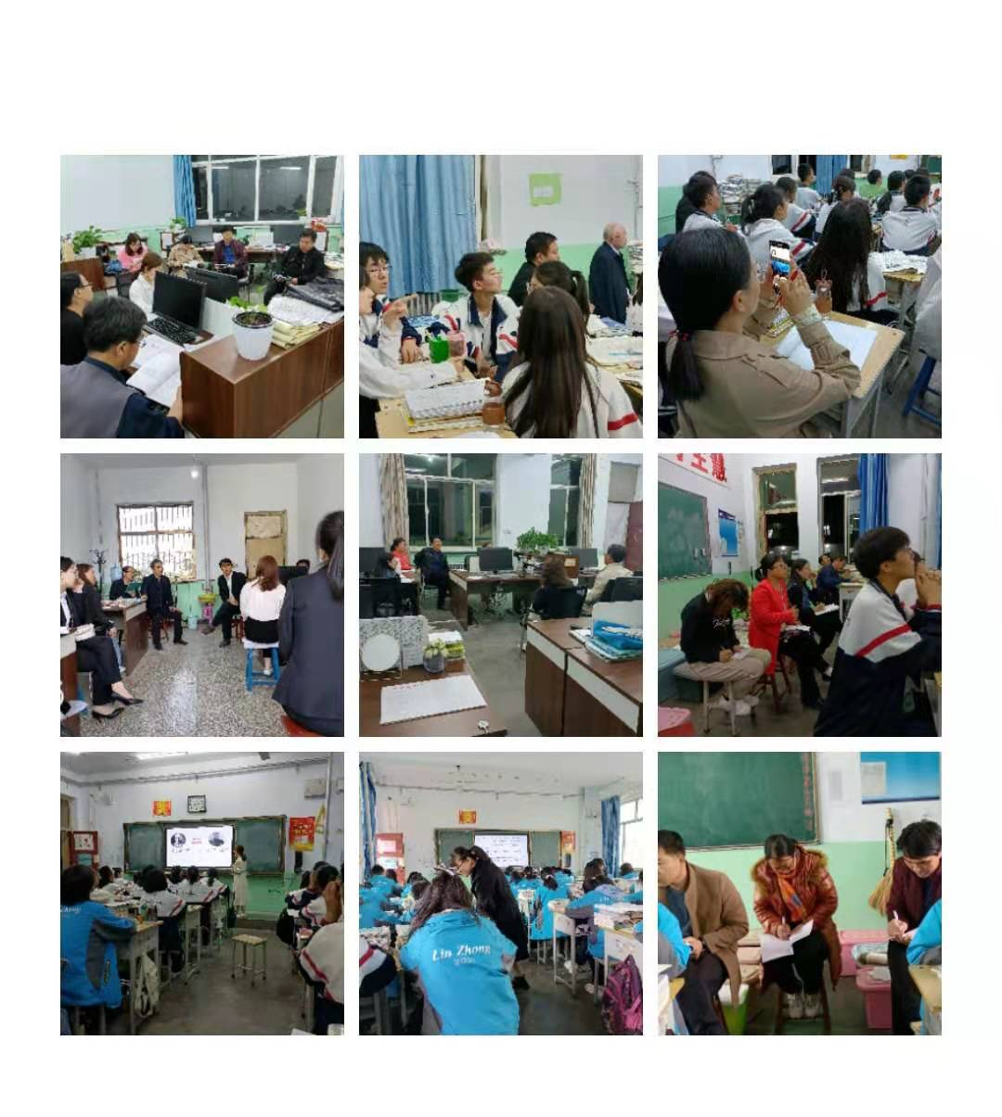
听课评课：
一般的评课最容易犯的错误是，评课者基于自身固有的经验，而不是从现实课堂发生的情况出发，对授课者的教学品头论足

Slide 11
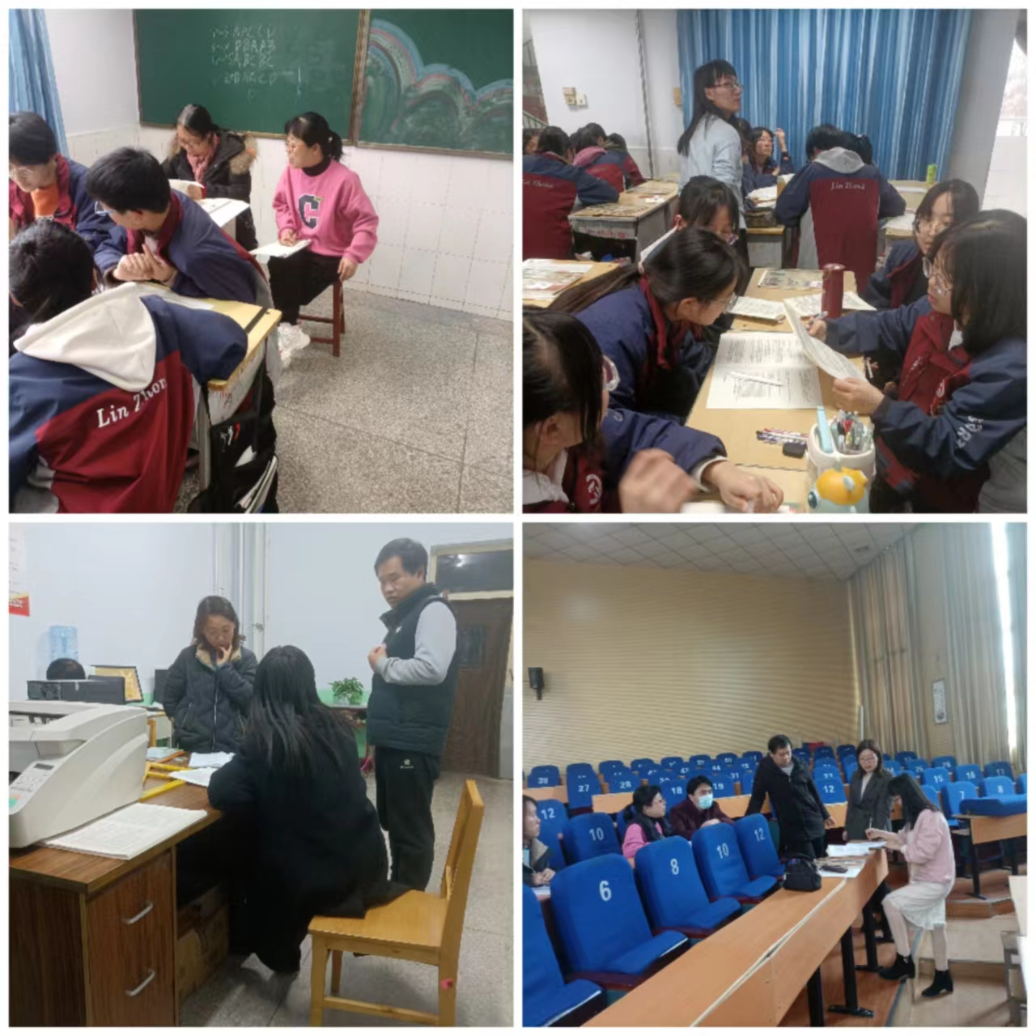
磨课总结
王老师的磨课收获：听说磨课很艰辛，需要千锤百炼。但可以快速提升教学能力，出精品课程。只要你勇于展示自己，勇于暴露问题，在专家的指导下，不断得挑战自己，完善自己，你就在成长的道路上迈进了一大步。让我们站在巨人肩上，扬帆远航吧!

Slide 12
让我们以此次会议为契机，敞开心扉、交流学习，携起手来、共同进步，为全县中学历史教育的美好明天而不懈奋斗！

Slide 13
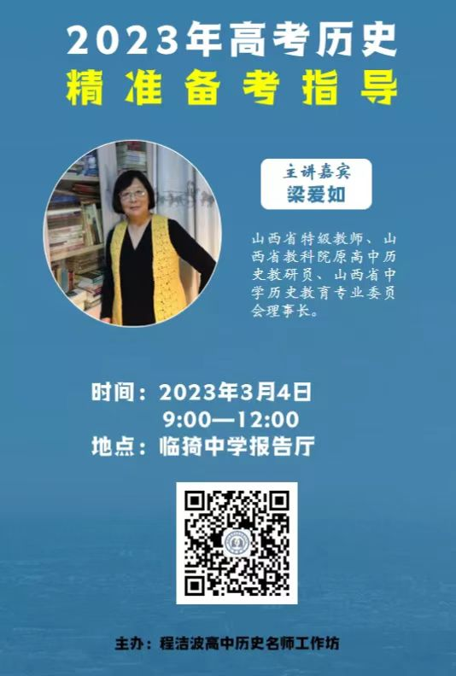

Slide 14
敬请梁老师和各位同仁指导，
谢谢！

